Slide 1

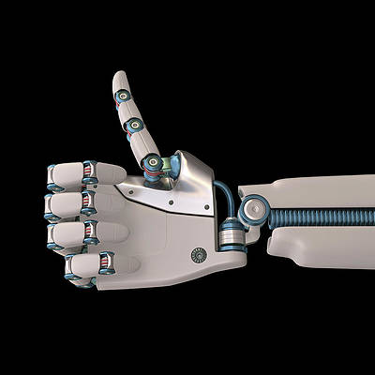
JEONBUK NATIONAL UNIVERSITY
기계학습과 기술적 분석 지표를 이용한 KOSPI 지수 변동성 예측
소속 | 전북대학교 소프트웨어공학과
팀원 | 이승헌, 이승수, 문혜민
일자 | 2020. 06. 23
지도교수 | 김순태 교수님
1/14

Slide 2
Contents
01
연구의 필요성
02
관련 연구 소개
03
연구 접근 방안
04
검증 결과
05
결론
2/14

Slide 3
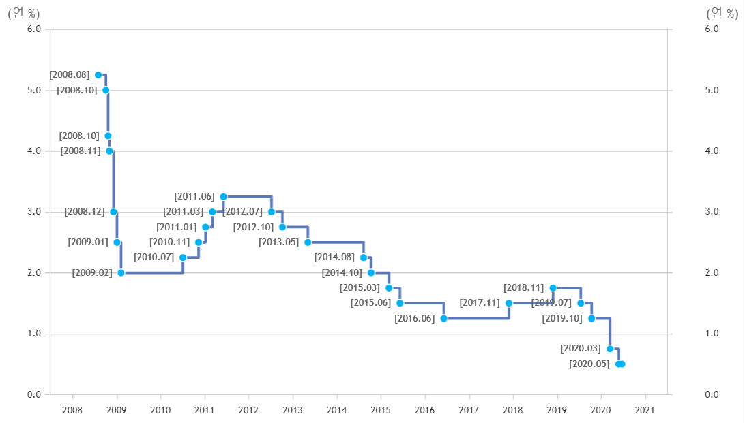
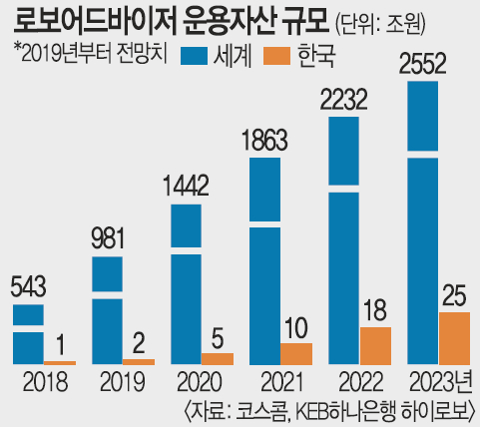
01 연구의 필요성
■ 한국은행 기준금리 변동추이
■ 로보어드바이저(Robo-Advisor) 규모 현황
2020.05기준
0.50%
[출처] 한국은행 홈페이지
3/14

Slide 4


01 연구의 필요성
■ 주가 예측 방법
분석방법 | 기본적 분석 (fundamental analysis) | 기술적 분석 (technical analysis)
설명 | 기업의 재무 정보와 같은 기업의 과거 성과를 평가하여 주가 변동 예측 ※ 펀드 매니저, 주식 투자자 활용 | 과거 주식의 가격의 동향을 분석하고 패턴을 이해하여 미래 주가 변동 예측 ※ EMA(exponential moving average) 등과 같은 통계적 기법을 활용
단점 | 기업의 실적과 사업의 성과 등을 자세하게 알 수 없기 때문에 미래 주가 예측 시 한계가 있음. | 주가 또는 지수는 다양한 직·간접적인 변수들에 의해서 불규칙적으로 변동하기 때문에 정확한 예측을 하는 것은 한계가 있음.
본 연구를 통해서 기술적 분석지표와 다양한 머신러닝 모델을
이용하여 익영업일에 대한 주가 변동을 예측해보고 정확성을 높이고자 함.
4/14

Slide 5
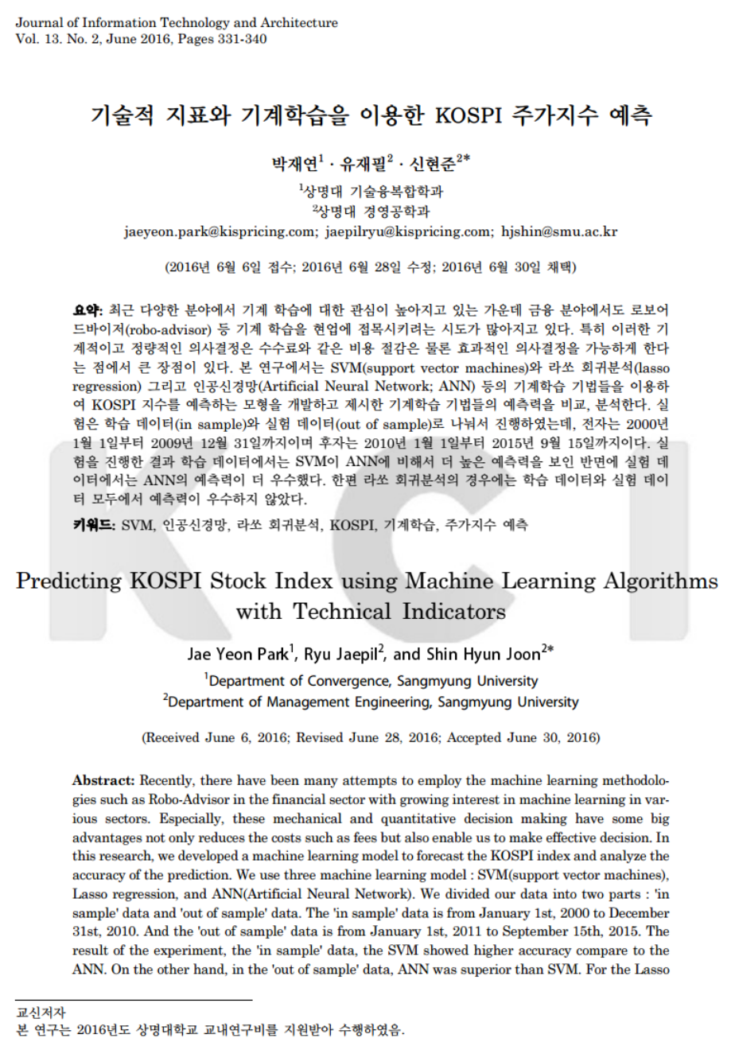
02 관련 연구 소개
기술적 지표와 기계학습을 이용한 KOSPI 주가지수 예측
박재연, 유재필, 신현준, 정보기술아키텍처 연구, 제13권, 제2호, pp.331-340, 2016.
접근방법
ATR, DMI Volatility, MACD, SAR, Mean의 변수를 이용하여 기계 학습 모형을 개발하고 약 15년의 KOSPI 지수를 가지고 10일 이후의 지수의 상승 또는 하락에 대한 예측 성능을 실험한다.
실험 요인 |  | 설명
목표 값 |  | KOSPI
입력 변수 |  | ATR, DMI, Volatility, MACD, SAR, Mean
실험 기간 | 학습데이터 | 2000.01.01~2009.12.31
 | 실험데이터 | 2010.01.01~2015.09.15
기계학습방법론
SVM
라쏘 회귀분석
인공신경망 학습 기법
5/14

Slide 6
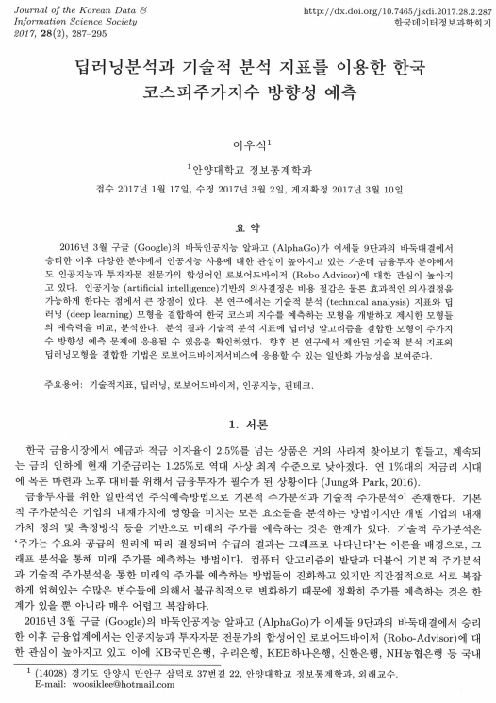
02 관련 연구 소개
딥러닝분석과 기술적 분석 지표를 이용한 한국 코스피주가지수 방향성 예측
이우식, 한국데이터정보과학회지, 제 28권, 제 2호, pp.287-295, 2017.
접근방법
인공지능을 포함한 기계학습을 통한 한국 코스피 지수의 예측력 분석
실험 요인 | 설명
목표 값 | KOSPI
입력 변수 | 상대강도지수, 모멘텀, 변화율지표, 3일 지수이동평균, 5일 지수이동평균
학습데이터 | 2000. 01. 04 ~ 2016. 02. 12 (daily)
※ Training : 학습데이터의 80%, test : 학습데이터의 20%
기계학습방법론
의사결정나무모형(Decision Tree)
서포트벡터머신모형 (SVM)
딥러닝모형
6/14

Slide 7
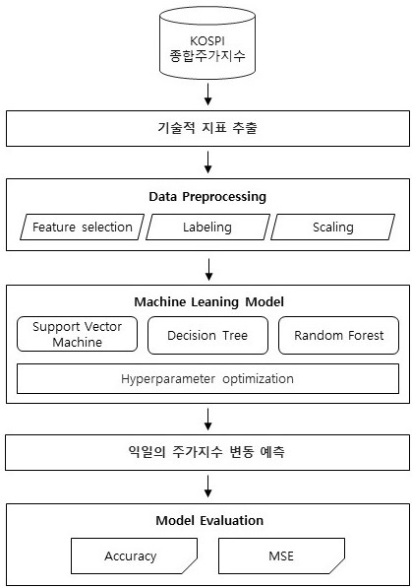
03 연구 접근 방안
KOSPI 종합주가지수
출처 | 한국거래소
데이터 정보 | 종가, 오픈, 고가, 저가, 거래량, 변동률
기간 | 2000. 05. 02 ~ 2020. 04. 30 (daily)
기술적 지표 추출
R의 quantmod 패키지를 통해 추출
추세(Trend)와 모멘텀(momentum) 기반
※ 추세(Trend) : 주가의 방향을 의미
※ 모멘텀(momentum) : 주가의 움직임의 강도
7/14

Slide 8

03 연구 접근 방안
기술적 지표 추출(1)
추세와 모멘텀과 관련된 36개의 기술적 지표
기술적 지표 | 설명
Volume | 거래량
TR | 이전 시점의 가격과 현재가격의 실제 변동폭을 나타낸 것으로, 당일 고가에서 저가를 뺀 값, 당일 고가에서 전일 종가를 뺀 값, 단일 저가에서 전일 종가를 뺀 값 중 절대값이 가장 큰 값을 True Range라 한다.
ATR | TR값의 평균을 낸 것으로 현재 추세의 강도를 측정하는 데 사용된다.
True High | 금일 고가와 전일 종가 중 더 높은 값
True Low | 금일 저가와 전일 종가 중 더 낮은 값
ADX(Welles Wilder’s Directional Movement Index) | 오늘의 주가 움직임의 범위가 전일의 범위를 위로 벗어났는지, 아니면 아래로 벗어났는지를 관찰함으로써 시장 참여자들이 매수측에 가담하고 있는지, 매도측에 참여하고 있는지를 파악하는 지표이다.
 | Dip | Positive Directional Indicator는 ADX지표의 구성요소이며 상승추세를 판단하는 데에 사용된다.
 | Din | Negative Directional Indicator는 ADX지표의 구성요소이며 하락추세를 판단하는 데에 사용된다.
 | DX | directional movement Index, 또는 DMI는 가격의 방향을 판단하는 데에 사용된다.
MACD(moving average convergence divergence) | 이동평균수렴·확산지수. 기간이 다른 이동평균선 사이의 관계에서 추세변화의 신호를 찾으려는 진동자 지표. 주가의 움직임과 방향을 판단하는 데에 사용된다.
 | MACD signal | MACD의 9일 이동평균선으로 매수매도 시점을 판단하는 데에 사용된다. 보편적으로 MACD가 signal선을 상향돌파 시 매수, 하향돌파 시 매도 신호로 인식된다.
SAR (Parabolic Stop-and-Reverse) | SAR은 지수가 움직이는 방향을 판단하는 데에 사용된다. SAR은 stop and reverse의 약자로, 가격이 움직이는 방향의 전환을 나타낸다.
60 volatility | 60일 평균 주가 변동률
Bollinger Band | 추세중심선인 이동평균선을 중심으로 하여 이동평균선 위쪽에 상한선, 아래쪽에 하한선을 설정함으로써 형성되는 가격변동폭의 띠
 | BB up | 볼린저밴드의 상단밴드
 | BB dn | 볼린저밴드의 하단밴드
 | BB pctB(%B) | %B 지표는 상단밴드와 하단밴드에 대한 가격의 위치를 이용해 추세 및 트레이딩 시그널을 찾아내는 데 유용하게 쓰일 수 있다.
8/14

Slide 9
03 연구 접근 방안
기술적 지표 추출(2)
기술적 지표 | 설명
RSI(Relative Strength Index) | 상대강도지수. RSI는 시장가격 변동폭 중에서 시장가격의 상승폭이 어느 정도인지를 분석하는 것으로 주가가 상승추세일 경우 얼마나 강한 상승세인지, 하락추세라면 얼마나 강한 하락세인지를 퍼센트로 나타낸다.
Stochastic | 주가의 마감 가격이 일정기간동안 어느 곳에 있었는지를 관찰하기 위해 백분율로 나타낸 단기 기술적 지표를 말한다. 스토캐스틱은 두개의 선으로 표시되는데, %K와 %K의 이동평균을 낸 %D로 이루어진다.
Wiliams AD | Williams % R (또는 % R)은 지난 n 일의 높고 낮은 것과 관련하여 현재 종가를 보여준다.
Aroon | Aroon oscillator 지표는 추세의 변화와 강도를 판단하는 데에 사용된다. 본 지표는 특정 기간 동안 고가가 발생한 후 다음 고가까지의 기간과 저가 발생 후 다음 저가까지의 기간을 측정한다.
 | Arron Up | 상승추세의 강도를 나타내는 지표 | 상승추세의 강도를 나타내는 지표
 | Arron Dn | 하락 추세의 강도를 나타내는 지표 | 하락 추세의 강도를 나타내는 지표
 | Oscillator | Aroon Up에서 Aroon Dn을 뺀 값 | Aroon Up에서 Aroon Dn을 뺀 값
CCI(Commodity Channel Index) | 최근 가격과 이동평균선의 차이를 나타내는 지표. 이를 토대로 가격의 방향과 탄력성을 판단할 수 있는 근거를 제시한다.
Chaikin AD | 차이킨오실레이터는 단기 ADI 이동평균에 장기 ADI 이동평균을 빼서 오실레이터화 한 지표이다. 이 지표는 가격이 상승하기 전에 거래량이 먼저 상승한다는 것을 전제로 만들어졌으며 오실레이터화해서 보다 빠르게 신호가 나타난다.
CMF(Chaikin Money Flow) | 당일 가격 변동폭에 대한 당일 종가의 비율에 거래량을 가중한 것으로 시장 강도를 측정하기 위한 지표이다.
EMV(Arms’ Ease of Movement Value) | 거래량 대비 가격이 움직이는 용이함의 정도를 나타내는 지표이다. 거래량 대비 가격 움직임이란 거래량 대비 가격의 움직임이 큰 것을 말한다.
 | maEMV |  | EMV지표의 이동평균선
TDI(Trend Detection Index) | 추세의 시작과 끝을 나타내는 지표
DI(Direction Indicator) | 추세의 방향을 나타내는 지표
TRIX(Triple Smoothed Exponential Oscillator) | 주가의 종가에 대해 3번(triple) 이동평균한 값을 구해 단기적인 가격의 급등락을 완화해주는 보조지표이다. 0을 기준으로 0을 상향 돌파하면 매수로, 하향 돌파하면 매도로 해석한다.
VHF(Vertical Horizontal Filter) | 추세 시장인지 비추세 시장인지 구분하는데 유용한 지표로서 해당 시장에 사용할 지표를 결정하는데 도움을 준다. VHF 값이 상승한다면 시장이 추세적 방향을 띔을 의미하며 VHF값이 하락하는 것은 시장이 추세가 없는 수평 방향을 띄는 것을 의미한다.
ROC(Price Rate of Change) | 일정시점의 가격 변화율을 백분율로 나타낸 것으로 0선을 기준으로 하여 추세의 반전을 알려주는 지표이다.
9/14

Slide 10
03 연구 접근 방안
Data Preprocessing
Feature selection : 모든 특징의 부분 집합을 선택하거나, 불필요한 특징을 제거하여 간결한 특징 집합을 만드는 차원 축소방법
※ SVM Model에 활용
Labeling
* CP (classification) :변동률에 대하여 음수일 경우 -1,
양수일 경우 +1로 클래스를 나눠서 분류
* RP (regression problem) : 독립변수 Y을 두고 회귀(regression) 분석
을 통해서 익일의 지수 변동률을 예측하는 방법으로 이는 본 연 구에서 RP(regression problem)이라 정의한다.
Scaling : 자료의 오버플로우, 언더플로우를 방지하고 독립 변수의 공분산 행렬의 조건수를 감소시켜 최적화 과정에서의 안전성 및 수렴 속도를 향상시키는 데이터 전처리 과정
Priority | feature | priority | Feature
1 | BB_up | 6 | TRIX
2 | chaikinAD | 7 | MACD_signal
3 | BB_dn | 8 | TDI
4 | ATR | 9 | MACD
5 | DI | 10 | trueHigh
10/14

Slide 11
03 연구 접근 방안
Machine Leaning Model
Machine Leaning Model : KOSPI 지수 예측 능력을 실험하기 위한 3가지 머신러닝 모델
* SVM
* Decision Tree
* Random Forest
Hyperparameter optimization : 모델별로 적용한 Hyperparameter
Model | Type | Hyperparameter
SVM | C | 0.001
 | Kernel | rbf
 | Gamma | 0.001
Decision tree | Max_depth | 2
 | Max_Features | auto
 | Random_state | 0
Random Forest | N_estimators | 100
 | Max feature | Log2
 | Randomstate | 0
11/14

Slide 12
04 검증 결과
검증 결과
목표 : 익일의 주가지수 변동 예측
Model Evaluation
 |  | SVM | Decision Tree | Random Forest
In sample | RP | 0.57 | 0.58 | 1.00
 | CP | 1.07 | 0.96 | 0.14
Out of sample | RP | 0.60 | 0.59 | 0.55
 | CP | 0.43 | 0.96 | 0.99
12/14

Slide 13
05 결론
익일 주가 예측을 위하여 기술적 분석 지표와 기계학습(SVM, Decision Tree, Random Forest) 방법을 활용하여 연구를 수행하였음.
약 20년간의 데이터 기반으로 실험데이터와 학습데이터를 나눠서 실험한 결과,
In sample의 경우 Random Forest의 성능이 1.00 으로 가장 높았으며
Out of sample의 경우 SVM의 성능이 0.60으로 가장 우수한걸 확인할 수 있음.
기계 학습을 이용하여 지수의 방향성을 예측하는 것은 쉽지 않으나, 적절한 기술적 분석 지표와 다양한 기계학습 모델을 이용한다면 높은 정확도를 기대할 수 있음.
13/14

Slide 14
감사합니다
14/14

